Slide 1
О приведении рабочих программ учебных предметов, учебных курсов, учебных модулей в соответствии с обновленными ФГОС общего образования и федеральными основными программами
Доцент кафедры общеразвивающих предметов Шаваринский Богдан Миронович, кандидат педагогических наук, доцент

Slide 2
Общие положения
В 2023 году кафедра общеразвивающих предметов ЛОИРО реализует программы ДПО по предметам:
- физическая культура
- основы безопасности жизнедеятельности
- изобразительное искусство
- технология
- основы духовно-нравственной культуры народов России
- основы религиозных культур и светской этики

Slide 3
Физическая культура
Изучение предмета «Физическая культура» направлено на реализацию потребности современного российского общества в физически крепком и дееспособном подрастающем поколении, способном активно включаться в разнообразные формы здорового образа жизни, умеющем использовать ценности физической культуры для самоопределения, саморазвития и самоактуализации. Дисциплина «Физическая культура» выступает в качестве средства подготовки учащихся к предстоящей жизнедеятельности, укрепления их здоровья, повышения функциональных и адаптивных возможностей систем организма, развития жизненно важных физических качеств.
Общей целью школьного образования по физической культуре является формирование разносторонне физически развитой личности, способной активно использовать ценности физической культуры для укрепления и длительного сохранения собственного здоровья, оптимизации трудовой деятельности и организации активного отдыха. Дисциплина «Физическая культура» направлена на содействие активной социализации школьников на основе осмысления и понимания роли и значения мирового и российского олимпийского движения, приобщения к их культурным ценностям, истории и современному развитию.

Slide 4
Физическая культура
Дополнительная профессиональная программа повышения квалификации «Обучение физической культуре в образовательной организации в условиях перехода на обновлённые ФГОС» для учителей физической культуры ЛОИРО разработана в соответствии с федеральными основными программами и реализуется в ЛОИРО с 1 января 2023 года
Трудоемкость обучения (для обучающегося): 36 часов
Форма обучения:
- очная с применением ДОТ
- очно-заочная с применением ДОТ и ЭО

Slide 5
Физическая культура
№ | Наименование разделов, блоков, модулей, тем | Всего часов | В том числе |  |  |  |  |  |  | Контроль (виды, формы, методы)
 |  |  | Аудиторные |  |  |  | Внеаудиторные
 |  |  | ЛЗ | ПЗ | ДОТ |  | ДОТ | ВЗ/С | СР
 |  |  |  |  | ЛЗ | ПЗ
1. | Инвариантная часть | 20 | 3 | 3 | 5 | 4 | 5
1.1 | Входная диагностика | 1 |  |  |  |  | 1 |  |  | Тестирование
1.2 | Нормативно-правовое и учебно-методическое обеспечение профессиональной деятельности | 6 |  |  | 3 | 3
1.2.1 | ФГОС НОО, ООО и СОО - современные ориентиры в развитии образования | 2 |  |  | 1 | 1 |  |  |  | Тестирование
1.2.2 | Возможности современных УМК для преподавания физической культуры | 2 |  |  | 1 | 1 |  |  |  | Практическая работа
1.2.3 | Рабочая программа учебного предмета физическая культура, структура, содержание, особенности разработки | 2 |  |  | 1 | 1 |  |  |  | Тестирование, практическая работа
1.3 | Актуальные вопросы преподавания физической культуры в контексте требований ФГОС | 13 | 3 | 3 | 2 | 1 | 4
1.3.1 | Современный урок физической культуры как педагогическая система | 3 | 1 | 2 |  |  |  |  |  | Тестирование, практическая работа
1.3.2 | Организация проектной и учебно-исследовательской деятельности учащихся по вопросам физической культуры | 3 |  |  | 1 | 1 | 1 |  |  | Тестирование, практическая работа
1.3.3 | Оценка образовательных результатов обучающихся: процедуры и инструменты | 3 | 1 | 1 |  |  | 1 |  |  | Тестирование, практическая работа
1.3.4 | Олимпиада как форма работы с одарёнными обучающимися | 4 | 1 |  | 1 |  | 2 |  |  | Тестирование
2. | Вариативная (дифференцирующая) часть (темы по выбору) | 6 |  |  | 1 |  | 5
2.1. | Спортивный клуб-территория образования, здоровья и спорта | 6 |  |  | 1 |  | 5 |  |  | Практическая работа
2.2. | Организация внеурочной деятельности по вопросам школьного спорта | 6 |  |  | 1 |  | 5 |  |  | Практическая работа
3 | Самостоятельная работа | 3 |  |  |  |  |  |  | 3
4 | Итоговая диагностика | 1 |  |  |  |  | 1 |  |  | Тестирование
Итоговая аттестация: |  | 6 |  | 6 |  |  |  |  |  | Защита проектного задания
Итого: |  | 36 | 3 | 9 | 6 | 4 | 11 |  | 3

Slide 7
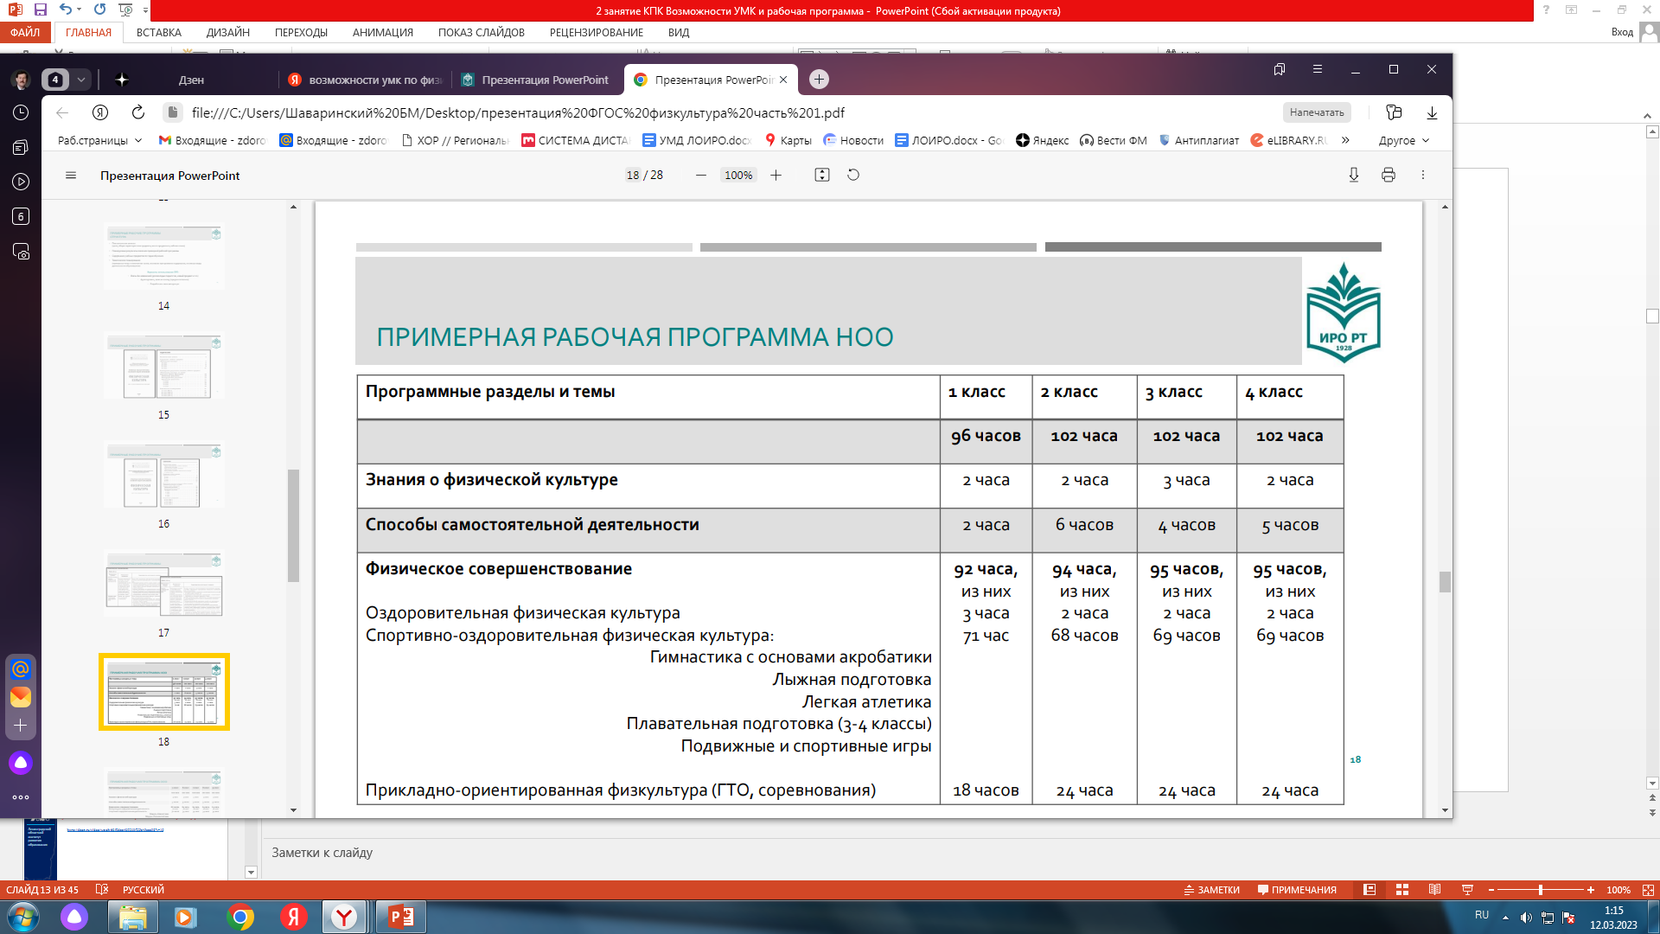

Slide 8
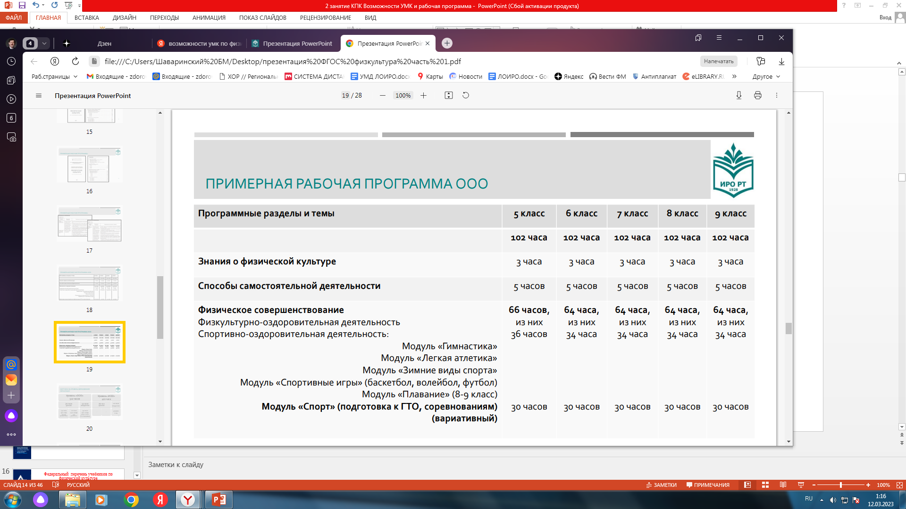

Slide 9
Физическая культура
В основной школе общий объём часов, отведённых на изучение учебной дисциплины «Физическая культура» составляет 510 часов (три часа в неделю в каждом классе). На модульный блок «Базовая физическая подготовка» отводится 150 часов из общего объёма (один час в неделю в каждом классе). При разработке рабочей программы по предмету «Физическая культура» следует учитывать, что вариативные модули (не менее 1 часа в неделю с 5 по 9 класс) могут быть реализованы во внеурочной деятельности, в том числе в форме сетевого взаимодействия с организациями системы дополнительного образования детей
Часто задаваемые вопросы учителей на курсах повышения квалификации: - внедрение отдельных модулей видов спорта в программу учебного предмета; - организация эффективной деятельности школьного спортивного клуба в условиях перехода на обновлённого ФГОС

Slide 10
Решение Координационного совета КО и ПО ЛО по введению обновлённых ФГОС от 9 февраля 2023 года
П. 3 Руководителям общеобразовательных организаций Ленинградской области при реализации вариантов федерального учебного плана в рамках 5-ти дневной рабочей недели обеспечить включение 3 часа «Физическая культура» за счёт: часов внеурочной деятельности и (или) посещения обучающимися спортивных секций школьных спортивных клубов, включая использование учебных модулей по видам спорта (Единая информационная площадка по направлению «Физическая культура м спорт в образовании» ЕИП-ФК и С. РФ). Срок: до 1.09 2023 года. Ответственные: руководители муниципальных общеобразовательных организаций Ленинградской области. Тема выступления: Организация обучения физической культуре в условиях введения федеральных основных общеобразовательных программ

Slide 11
Основы безопасности жизнедеятельности
Дополнительная профессиональная программа повышения квалификации «Обучение основам безопасности жизнедеятельности в условиях обновленных ФГОС ООО и СОО» для учителей Ленинградской области разработана в соответствии с федеральными основными программами и реализуется в ЛОИРО с 1 января 2023 года.
Трудоемкость обучения (для обучающегося): 36 часов
Форма обучения:
очная с применением ДОТ;
очно-заочная с применением ДОТ и ЭО.

Slide 12
Основы безопасности жизнедеятельности
Федеральная рабочая программа учебного предмета «Основы безопасности жизнедеятельности» позволяет учителю построить освоение содержания в логике последовательного нарастания факторов опасности от опасной ситуации до чрезвычайной ситуации и разумного взаимодействия человека с окружающей средой, учесть преемственность приобретения обучающимися знаний и формирования у них умений и навыков в области безопасности жизнедеятельности. Программа в методическом плане обеспечивает реализацию практико-ориентированного подхода в преподавании учебного предмета ОБЖ, системность и непрерывность приобретения обучающимися знаний и формирования у них навыков в области безопасности жизнедеятельности при переходе с уровня основного общего образования; помогает педагогу продолжить освоение содержания материала в логике последовательного нарастания факторов опасности: опасная ситуация, экстремальная ситуация, чрезвычайная ситуация — и разумного построения модели индивидуального и группового безопасного поведения в повседневной жизни с учётом актуальных вызовов и угроз в природной, техногенной, социальной и информационной сферах.
Федеральная рабочая программа обеспечивает: формирование личности выпускника с высоким уровнем культуры и мотивации ведения безопасного, здорового и экологически целесообразного образа жизни; достижение выпускниками базового уровня культуры безопасности жизнедеятельности, соответствующего интересам обучающихся и потребностям общества в формировании полноценной личности; взаимосвязь личностных, метапредметных и предметных результатов освоения учебного предмета ОБЖ на уровнях основного общего и среднего общего образования; подготовку выпускников к решению актуальных практических задач безопасности жизнедеятельности в повседневной жизни. В федеральной рабочей программе содержание учебного предмета ОБЖ структурно представлено двумя вариантами реализации содержания, состоящими из отдельных модулей (тематических линий), обеспечивающих системность и непрерывность изучения предмета на уровнях основного общего и среднего общего образования.
Федеральная рабочая программа учебного предмета «Основы безопасности жизнедеятельности» разработана на основе требований к результатам освоения программы основного общего образования, представленных в ФГОС ООО, федеральной программы воспитания, Концепции преподавания учебного предмета «Основы безопасности жизнедеятельности» и предусматривает непосредственное применение при реализации ООП ООО.

Slide 13
Основы безопасности жизнедеятельности
Реализация плана перехода на обновленные ФГОС:
основные общеобразовательные программы подлежат приведению в соответствие с ФООП не позднее 1 сентября 2023 года;
образовательные организации разрабатывают ООП в соответствии с ФГОС и соответствующими ФООП.
Содержание и планируемые результаты разработанных образовательными организациями ООП должны быть не ниже соответствующих содержания и планируемых результатов ФООП

Slide 14
Приказ Министерства просвещения Российской Федерации от 16.11.2022 № 993 «Об утверждении федеральной образовательной программы основного общего образования»
Вариант 1. ФУП для 5-и дневной учебной недели
Предметные области | Учебные предметы классы | Количество часов в неделю
 |  | V | VI | VII | VIII | IX | всего
Физическая культура и основы безопасности | Основы безопасности жизнедеятельности | - | - | - | 1 | 1 | 2
Вариант 2. ФУП для 6-ти дневной учебной недели
Физическая культура и основы безопасности | Основы безопасности жизнедеятельности | - | - | - | 1 | 1 | 2
Вариант 3. ФУП для 6-ти дневной учебной недели с изучением второго иностранного языка
Физическая культура и основы безопасности | Основы безопасности жизнедеятельности | - | - | - | 1 | 1 | 2
На переходный период
8 кл – федеральная рабочая программа (если преподавалось 5-7 кл, то содержание приводится в соответствие ФОП ООО)
9 кл – содержание программы и планируемые результаты приводятся в соответствие ФОП ООО

Slide 15
Приказ Министерства просвещения Российской Федерации от 23.11.2022 № 1014 «Об утверждении федеральной образовательной программы среднего общего образования».
Предметные области | Учебные предметы классы | Уровень | ФУП для 5-и дневной учебной недели* |  | ФУП для 6-ти дневной учебной недели*
 |  |  | X | XI | X | XI
Физическая культура и основы безопасности жизнедеятельности | Основы безопасности жизнедеятельности | Базовый | 1 | 1 | 1 | 1
*Независимо от вида выбранного ФУП в 10-11 классах предмет ведется по одному часу в неделю
На переходный период
10 кл – федеральная рабочая программа
11 кл – УЧЕБНЫЙ ПЛАН НЕ МЕНЯЕТСЯ В 2023/24 УЧЕБНОМ ГОДУ!

Slide 16
Приказ Министерства просвещения РФ от 21 сентября 2022 г. № 858 «Об утверждении федерального перечня учебников, допущенных к использованию при реализации имеющих государственную аккредитацию образовательных программ начального общего, основного общего, среднего общего образования организациями, осуществляющими образовательную деятельность и установления предельного срока использования исключенных учебников»
Учебники, используемые для реализации обязательной части основной образовательной программы
Основное общее образование (уровень образования)
Название | Авторы | Классы | Издатель | Срок действия
Основы безопасности жизнедеятельности: 8-9-е классы: учебник: в 2 частях | Ч.1 Рудаков Д.П., Приорова Е.М., Позднякова О.В. и другие; под науч. ред. Шойгу Ю.С. Ч.2 Куличенко Т.В., Костюк Г.П., Дежурный Л.И. и другие; под науч. ред. Шойгу Ю.С. | 8-9 | Акционерное общество "Издательство "Просвещение" | До 22 апреля 2027 года
Основы безопасности жизнедеятельности: 8- й класс: учебник | Хренников Б.О., Гололобов Н.В., Льняная Л.И., Маслов М.В.; под ред. Егорова С.Н. | 8 | Акционерное общество "Издательство "Просвещение" | До 25 апреля 2027 года
Основы безопасности жизнедеятельности: 9- й класс: учебник | Хренников Б.О., Гололобов Н.В., Льняная Л.И., Маслов М.В.; под ред. Егорова С.Н. | 9 | Акционерное общество "Издательство "Просвещение" | До 25 апреля 2027 года

Slide 17
Среднее общее образование (уровень образования)
Основы безопасности жизнедеятельности | Хренников Б.О., Гололобов Н.В., Льняная Л.И., Маслов М.В.; под ред. Егорова С.Н. | 10 | Акционерное общество "Издательство "Просвещение" | До 25 июня 2026 года
Основы безопасности жизнедеятельности | Хренников Б.О., Гололобов Н.В., Льняная Л.И., Маслов М.В.; под ред. Егорова С.Н. | 11 | Акционерное общество "Издательство "Просвещение" | До 25 июня 2026 года

Slide 18
Рабочая программа курса внеурочной деятельности «Начальная военная подготовка» (среднее общее образование)
Цель — расширение и практическое закрепление знаний, умений и навыков военного дела, полученных при освоении раздела «Основы военной службы» федеральной рабочей программы среднего общего образования «Основы безопасности
жизнедеятельности».
Программа ориентирована на обучающихся 10 классов общеобразовательных организаций, обучающихся 1-го и 2-го курсов образовательных организаций среднего профессионального образования. Объем программы 35 часов.
Программа может быть реализована в течение одного учебного года в форме проведения 5-дневных учебных сборов на базе учебно-методических центров военно-патриотического воспитания молодёжи «Авангард», соединений и воинских частей Вооружённых Сил Российской Федерации, других войск, воинских формирований и органов.
Учебные сборы по основам военной службы организуются в соответствии с Федеральным законом от 28 марта 1998 г. № 53-ФЗ «О воинской обязанности и военной службе», постановлением Правительства Российской Федерации от 31 декабря 1999 г. № 1441 «Об утверждении Положения о подготовке граждан Российской Федерации к военной службе», Концепцией федеральной системы подготовки граждан Российской Федерации к военной службе на период до 2030 года, утверждённой распоряжением Правительства Российской Федерации от 3 февраля 2010 г. № 134-р, Приказом Министерства обороны Российской Федерации и Министерства образования и науки Российской Федерации от 24 февраля 2010 г. № 96/134 «Об утверждении инструкции об организации обучения граждан Российской Федерации начальным знаниям в области обороны и их подготовки по основам военной службы в образовательных учреждениях среднего (полного) общего образования, образовательных учреждениях профессионального и среднего профессионального образования и учебных пунктах».

Slide 19
Технология
Технологическое образование школьников носит интегративный характер и строится на неразрывной взаимосвязи с любым трудовым процессом и создаёт возможность применения научно-теоретических знаний в преобразовательной продуктивной деятельности; включении учащихся в реальные трудовые отношения в процессе созидательной деятельности; воспитании культуры личности во всех её проявлениях (культуры труда, эстетической, правовой, экологической, технологической и др.), самостоятельности, инициативности, предприимчивости; развитии компетенций, позволяющих учащимся осваивать новые виды труда и готовности принимать нестандартные решения. Основной методический принцип современного курса «Технология»: освоение сущности и структуры технологии неразрывно связано с освоением процесса познания — построения и анализа разнообразных моделей.
Практико-ориентированный характер обучения технологии предполагает, что не менее 75 % учебного времени отводится практическим и проектным работам. Современный курс технологии построен по модульному принципу.
Модуль— это относительно самостоятельная часть структуры образовательной программы по предмету «Технология», имеющая содержательную завершённость по отношению к планируемым предметным результатам обучения за уровень обучения (основного общего образования).
Модульная рабочая программа по предмету «Технология»— это система логически завершённых блоков (модулей) учебного материала, позволяющих достигнуть конкретных образовательных результатов за уровень образования (в соответствии с ФГОС ООО), и предусматривающая разные образовательные траектории её реализации.
Модульная рабочая программа включает инвариантные (обязательные) модули и вариативные. Организации вправе самостоятельно определять последовательность модулей и количество часов для освоения обучающимися модулей учебного предмета «Технология» (с учётом возможностей материально-технической базы организации и специфики региона). Образовательная программа или отдельные модули могут реализовываться на базе других организаций (например, дополнительного образования детей, Кванториуме, IT-кубе и др.) на основе договора о сетевом взаимодействии.

Slide 20
Технология
Учебный предмет «Технология» является обязательным компонентом системы основного общего образования обучающихся.
Освоение предметной области «Технология» в основной школе осуществляется в 5—9 классах из расчёта:
5 класс – 68 часов
6 класс – 68 часов
7 класс – 68 часов
8 класс 34 часа
9 класс – 34 часа.
Дополнительно рекомендуется выделить за счёт внеурочной деятельности в 8 классе— 1 час в неделю, в 9 классе— 2 часа.
Не допускается замена учебного предмета «Технология» учебным предметом «Информатика и ИКТ».

Slide 21
Реализация учебного предмета «Технология»
Было 2021 – 2022 уч. год | На данный момент 2022 – 2023 уч. год | Планируется 2023 – 2024 уч. год
Руководствовались при написании программ ПООП ООО «Технология» от 27.09.2021 г. утв. решением ФУМО по общему образованию протокол 3/21 | Руководствуемся при написании программ ПООП ООО «Технология» от 25.08.2022 протокол 5/22 | При написании программ опираться на ФОП (дата публикации и активации конструктора по разработке программ – не известна) До 31.08.23 разработать программу 8-9 классы – приводим действующую РП по технологии в соответствии требованиям к результатам освоения программы.
Инвариантные модули: 1. «Технология и производство» 2. «Технологии обработки материалов и пищевых продуктов» Вариативные модули: не более 30% от общего кол-ва часов. По выбору ОО 1 «3D -моделирование, прототипирование и макетирование», 2 «Робототехника», 3 «Компьютерная графика, черчение» 4. «Автоматизированные системы» 5 «Животноводство» и «Растениеводство» | Инвариантные модули: 1. «Технология и производство» 2. «Технологии обработки материалов и пищевых продуктов» 3 «3D -моделирование, прототипирование и макетирование», 4 «Робототехника», 5 «Компьютерная графика, черчение» Вариативные модули: по выбору ОО, но не более 30% от общего кол-ва часов. «Автоматизированные системы» «Животноводство» и «Растениеводство», «Медиатехнологии» «Ситифермерство» и др.
Основываемся на ПРП

Slide 22
Реализация учебного предмета «Технология»
Освоение учебного предмета «Технология» может осуществляться как в образовательных организациях (локально при наличии материально-технической базы), так и в организациях-партнёрах, через сетевое взаимодействие используются ресурсы организаций дополнительного образования
на базе учебно-производственных комбинатов и технопарков
центров технологической поддержки образования ЦО «Точка роста»,
«Кванториумов»,
центров молодёжного инновационного творчества (ЦМИТ),
специализированные центров компетенций (включая WorldSkills) и др.
алгеброй и геометрией
химией
Физикой
информатикой и ИКТ
историей и искусством
обществознанием
В программе осуществляется реализация широкого спектра межпредметных связей:

Slide 23
Реализация учебного предмета «Технология»
Дополнительная профессиональная программа повышения квалификации «Актуальные вопросы обучения технологии в условиях перехода на обновленные ФГОС ООО» 36 часов для учителей Ленинградской области разработана в соответствии с ФГОС ООО и ПООП и реализуется в ЛОИРО:
Группа 5.4.14 с 5 апреля 2023 по 22 июня 2023 года
Группа 5.4.15 с 15 июня 2023 по 05 октября 2023 года
В ней реализуются практические занятия по таким модулям как:
Проектная деятельность 6 часов
Основы 3D моделирования, печать на 3D принтере. 12 часов. Изучаются основы моделирования в программах Sweet Home, SketchUp, Компас 3D
Основы робототехники для организации урочной и внеурочной деятельности 12 часов. Изучаются на конструкторах LEGO Education WeDo 2.0 и Lego mindstorms EV3. Программирование в Arduino.

Slide 24
Реализация учебного предмета «Технология»
Дополнительная профессиональная программа повышения квалификации «Реализация предмета "Технология" в ЦО "Точка роста" в условиях перехода на обновлённые ФГОС ООО» 18 часов для учителей Ленинградской области, работающих в ЦО «Точка роста» разработана в соответствии с ФГОС ООО и ПООП и реализовывалась в ЛОИРО с 20 апреля по 17 мая.
Форма реализации – стажировка на базе ЦО «Точка роста» и ДТ «Кванториум» г. Всеволожск.
Знакомство с опытом педагогов по применению цифрового оборудования ЦО «Точка роста» в контексте изучения технологии. (проектная деятельность, 3D моделирование, робототехники, лазерные станки и станки с ЧПУ)
Реализация инвариантных модулей учебного предмета «Технология» с использованием оборудования ЦО «Точка роста»

Slide 25
ФПУ. Приложение 1. УМК «Технология» Глозман Е.С., Кожина О.А., Хотунцев Ю.Л. и другие
Реализация учебного предмета «Технология»
Учебники переработаны в соответствии с требованиями ФГОС и ПООП ООО.
Все инвариантные и вариативные модули входят в содержание различных параграфов учебника.
Инвариантный модуль «Компьютерная графика. Черчение» представлен практически во всех параграфах учебников и дан отдельными параграфами в 5-7 классах.
Вариативный модуль «Автоматизированные системы» раскрыт в 5-9 классах в главе «Электротехнические работы».
Вариативные модули «Животноводство» и «Растениеводство» представлены отдельным параграфом в 6 классе и широко раскрыты в 5-9 классах в разделах по обработке текстильных материалов и пищевых продуктов.
Учебники приведены в соответствие с требованиями СанПин.
Номер | Наименование учебника | Классы | Номер издания | Авторы
1.1.2.8.1.1.1. - 1.1.2.8.1.1.4. | Технология | 5,6,7,8,9 | 4-е издание, переработанное | Глозман Е.С., Кожина О.А., Хотунцев Ю.Л. и другие

Slide 26
ФПУ. Приложение 2. Учебные пособия, соответствующие ФГОС 2021, подготовленные на основе востребованных учебников, не вошедших в Приложение №1 и дополнительные пособия к ним для обеспечения «доучивания» по ФГОС 2009, 2010 гг.
Реализация учебного предмета «Технология»
предмет | класс
 | 5 | 6 | 7 | 8 | 9
Технология | Приложение 1 | Приложение 1/2 | Приложение 2 | Приложение 2 | Приложение 2
«Технология» Казакевич В.М., Пичугина Г.В., Семёнова Г.Ю. и другие. 6 – 9 класс.
«Технология» Тищенко А.Т., Синица Н.В. 6 – 9 класс.
«Технология. Производство и технологии» Бешенков С.А., Шутикова М.И., Неустроев С.С., Миндзаева Э.В., Лабутин В.Б., Филлипов В.И. 6 – 9 класс.
«Технология. Робототехника» Копосов Д.Г. 6 – 9 класс.
«Технология. 3D-моделирование, прототипирование и макетирование» Копосов Д.Г. 7 – 9 класс.
«Технология. Компьютерная графика, черчение» Уханёва В.А., Животова Е.Б. 8 – 9 класс.

Slide 27
Изобразительное искусство
Учебный предмет «Изобразительное искусство» объединяет в единую образовательную структуру художественно-творческую деятельность, восприятие произведений искусства и художественно-эстетическое освоение окружающей действительности и способствует освоению разных видов визуально-пространственных искусств. Художественное развитие обучающихся осуществляется в процессе личного художественного творчества, в практической работе с разнообразными художественными материалами. Основная цель школьного предмета «Изобразительное искусство» - развитие визуально-пространственного мышления учащихся как формы эмоционально-ценностного, эстетического освоения мира, формы самовыражения и ориентации в художественном и нравственном пространстве культуры.

Slide 28
Изобразительное искусство
В соответствии с Федеральным государственным образовательным стандартом основного общего образования учебный предмет «Изобразительное искусство» входит в предметную область «Искусство» и является обязательным для изучения. Содержание предмета «Изобразительное искусство» структурировано как система тематических модулей. Три модуля входят в учебный план 5–7 классов программы основного общего образования в объёме 102 учебных часов, не менее 1 учебного часа в неделю в качестве инвариантных. Четвёртый модуль предлагается в качестве вариативного (для соответствующих вариантов учебного плана). Каждый модуль обладает содержательной целостностью и организован по восходящему принципу в отношении углубления знаний по ведущей теме и усложнения умений обучающихся.

Slide 29
Изобразительное искусство
Дополнительная профессиональная программа повышения квалификации «Обучение изобразительному искусству и черчению в соответствии с требованиями обновленных ФГОС НОО, ООО в условиях перехода на обновленные ФГОС ООО» для учителей изобразительного искусства образовательных организаций разработана в соответствии с федеральными основными программами и реализуется в ЛОИРО с 1 января 2023 года.
Трудоемкость обучения (для обучающегося): 36 часов
Форма обучения:
очная с применением ДОТ;
очно-заочная с применением ДОТ и ЭО.

Slide 30
Изобразительное искусство
РАССМАТРИВАЕМЫЕ ТЕМЫ
Нормативно-методическое обеспечение обновленных ФГОС НОО, ФГОС ООО по предметам изобразительное искусство и черчение.
Функциональная грамотность как результат обучения «Изобразительному искусству» и «Черчению».
Системно деятельностный подход в преподавании изобразительного искусства в соответствии с требованиями обновленных ФГОС НОО, ФГОС ООО.
Проектирование урока «Изобразительное искусство» и «Черчение» на основе системно-деятельностного подхода.
Оценка образовательных результатов обучающихся на уроках «Изобразительного искусства» и «Черчения».
Проектно-исследовательская деятельность на уроках изобразительного искусства и черчения.
Основы формирования графической культуры на уроках «Изобразительного искусства» и «Черчения».

Slide 31
Изобразительное искусство
В соответствии с Федеральным государственным образовательным стандартом основного общего образования учебный предмет «Изобразительное искусство» входит в предметную область «Искусство» и является обязательным для изучения. Содержание предмета «Изобразительное искусство» структурировано как система тематических модулей.
Три модуля входят в учебный план 5–7 классов программы основного общего образования в объёме 102 учебных часов, не менее 1 учебного часа в неделю в качестве инвариантных.
Четвёртый модуль предлагается в качестве вариативного (для соответствующих вариантов учебного плана).
Модуль № 1 «Декоративно-прикладное и народное искусство»
Модуль № 2 «Живопись, графика, скульптура»
Модуль № 3 «Архитектура и дизайн»
Модуль № 4 «Изображение в синтетических, экранных видах искусства и художественная фотография» (вариативный)

